Slide 1
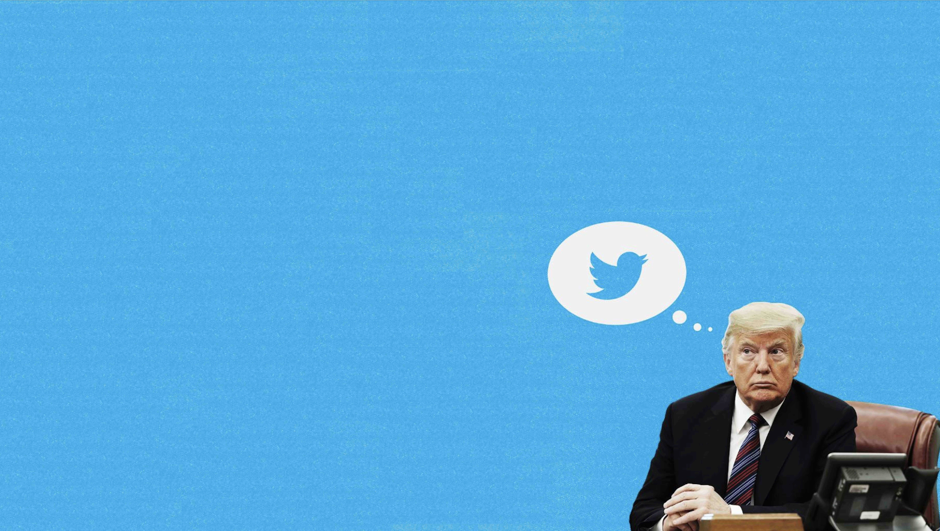
‘Oh, No’: The day Trump learned to tweet
Progetto di Visualizzazione Scientifica 2022
Sara Cinquini, Francesca Martinucci

Slide 2
01
02
Analisi dei dati
Data Scraping
Visualizzazione del dataset
Lettura csv e
Pre-processing dei dati

Slide 3
01
Data Scraping
Notes:
Spiegare come si è arrivati alla tabella finale e mostrarla

Slide 4
Data Scraping
Le 3 fasi
Raccolta Dati
Lettura del CSV
Processing
Il dataset raccoglie i tweet dal 2009 al 2020
Perchè?
Estrazione delle informazioni più importanti
Rimozione delle informazioni superflue → pulizia del dato

Slide 5
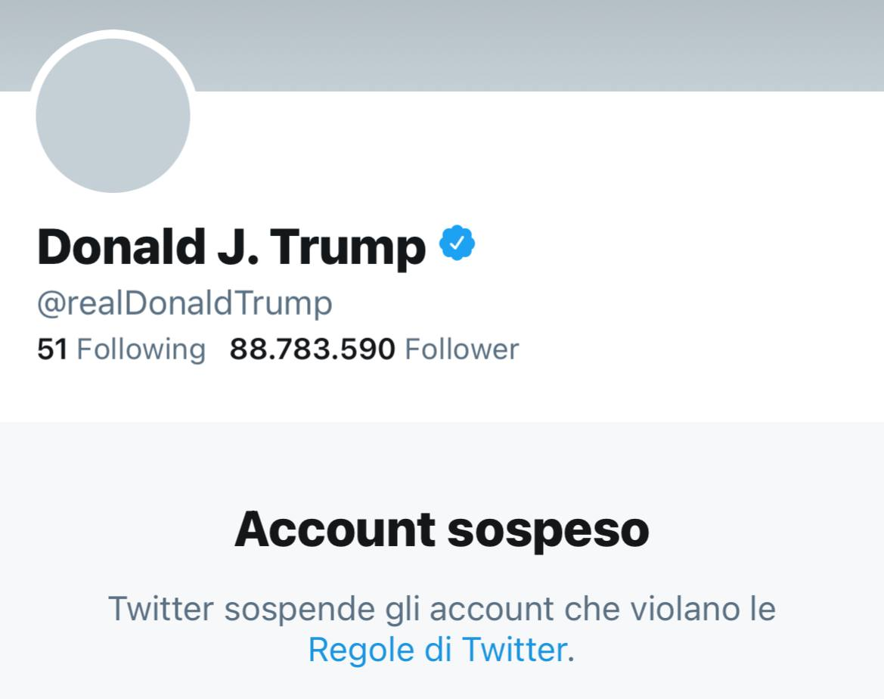
Data Scraping
Le 3 fasi
Raccolta Dati
41 121
11 anni
88.7 M
Tweet prodotti
Anni di utilizzo di Twitter
Follower fino al 2020

Slide 6
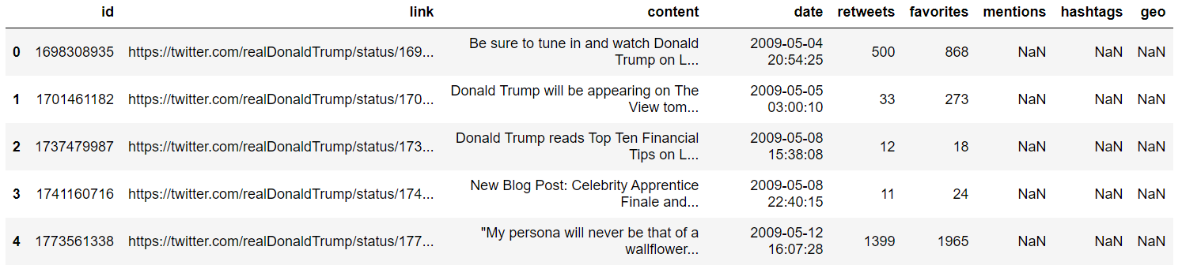
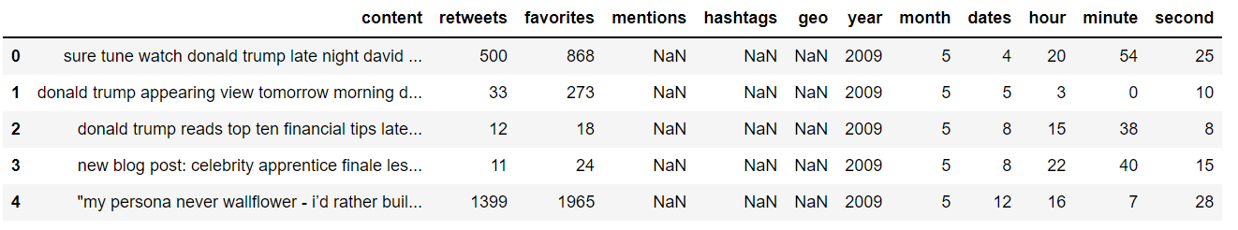
Data Scraping
Le 3 fasi
Processing
Dopo Prima
Notes:
Spiegazione del processing effettuato:
Suddivisione del campo date in hour, year, month etc.
Eliminazione delle mentions, degli url, multi spazi etc.
Eliminazione delle stop words
Individuazione delle mentions → serve successivamente
Creazione di un nuovo csv contenente il tweet pulito e solo i campi year e month → serve successivamente

Slide 7
02
Analisi
dei dati
Notes:
Spiegare come si è arrivati alla tabella finale e mostrarla

Slide 8
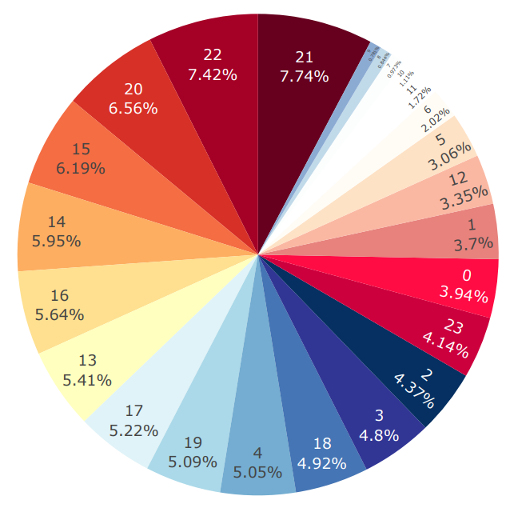
Ore di maggior attività su Twitter
Le ore in cui si è registrata una maggiore attività sono le ore serali
Notes:
3.Most active hour on twitter

Slide 9
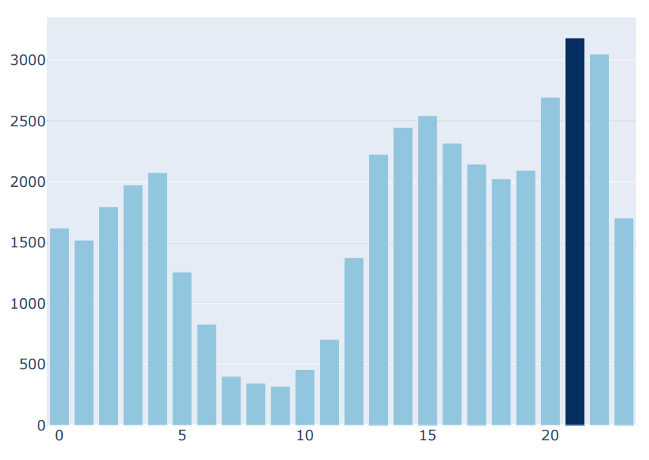
Ore di maggior attività su Twitter
Le ore in cui si è registrata una maggiore attività sono le ore serali

Slide 10
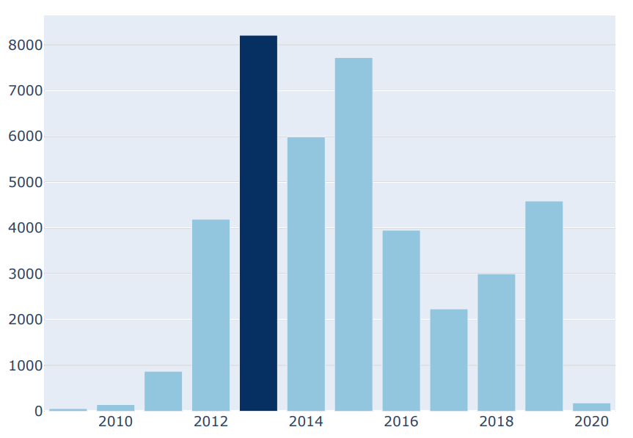
Numero di tweet negli anni
Come mai così tanti tweet nel 2013?
Notes:
4.OSSEVAZIONI - Trump risulta molto attivo nel 2013 in quanto commenta ogni decisione presa da obama sul tema iran. Dal paragrafo 7 infatti notiamo come uno dei suoi tweet preferiti sia proprio un commento a questi fatti. Essendo lui repubblicano (al contrario di obama democratico) raccoglieva il consenso di tutta la fetta di popolazione che non si sentiva rappresentata dalle decisioni dell’allora presidente. Obama ormai non poteva essere rieletto, ma comunque spoiler not spoiler ha vinto alle elezioni successive a sorpresa contro Hillary Clinton(2017-2021)
https://edition.cnn.com/2019/05/15/politics/donald-trump-iran-barack-obama-2013/index.html

Slide 11
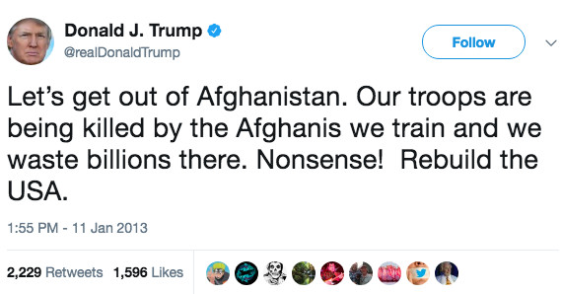
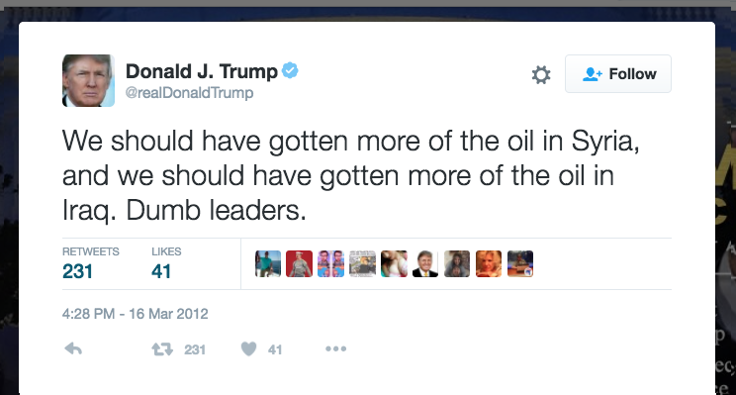
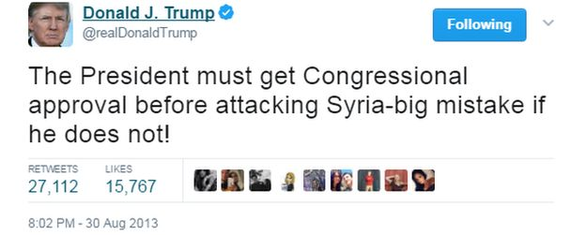
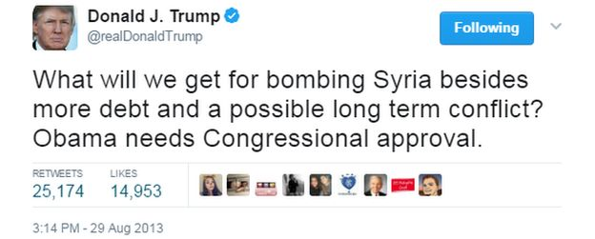

Slide 12
Emotional Analysis
joy
anger
surprise
sadness
fear
Analisi delle emozioni presenti nei tweet di Trump tramite la libreria text2emotion

Slide 13
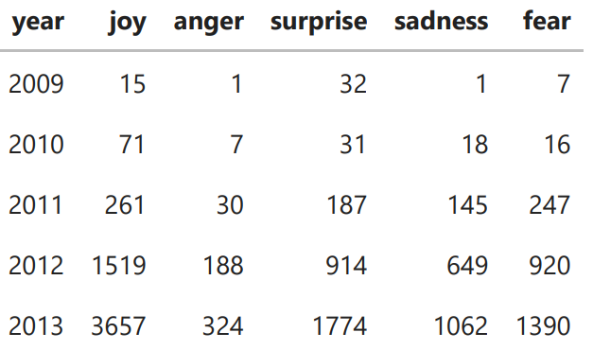

Emotional Analysis
Pulizia del Dato
Dall’analisi delle emozioni si ottiene, per ogni testo processato, un dizionario con le % delle varie emozioni
Il dato ottenuto è stato analizzato per poter essere classificato con una unica emozione
È stata creata una file csv che riepilogasse il numero di tweet, per ogni emozione, in un determinato anno

Slide 14
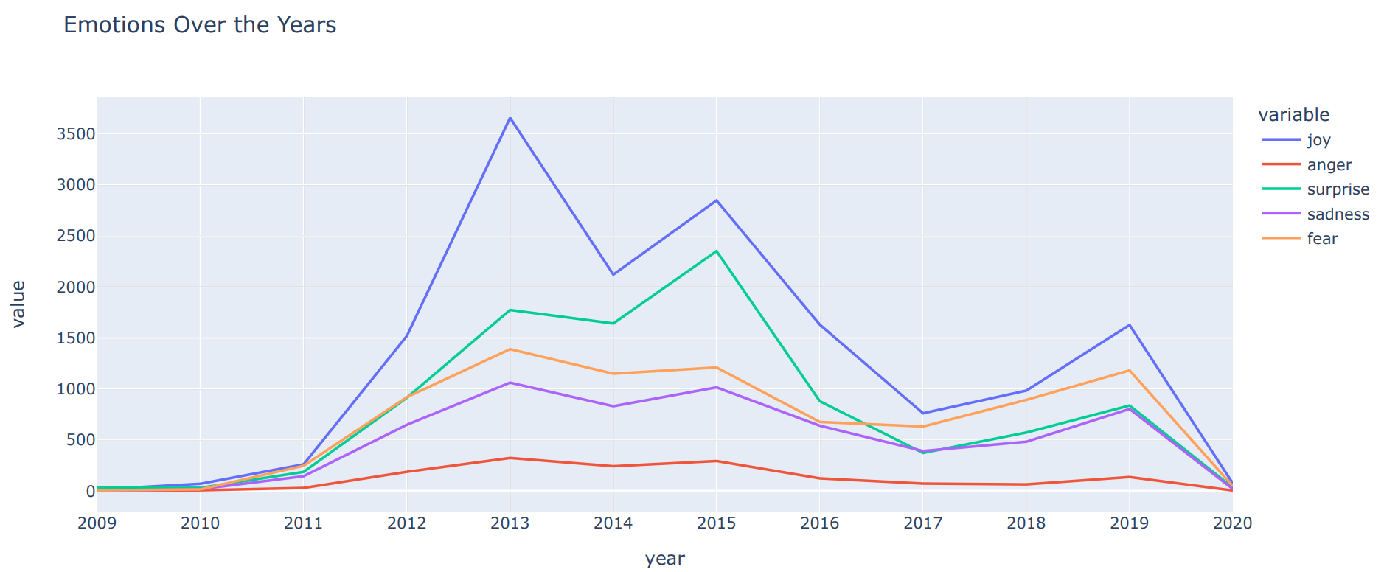
Emotional Analysis
Visualizzazione

Slide 15
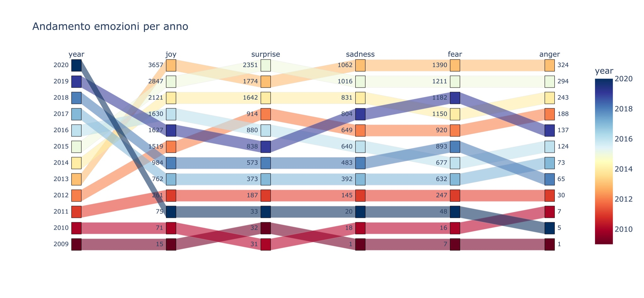
Emotional Analysis
Visualizzazione

Slide 16
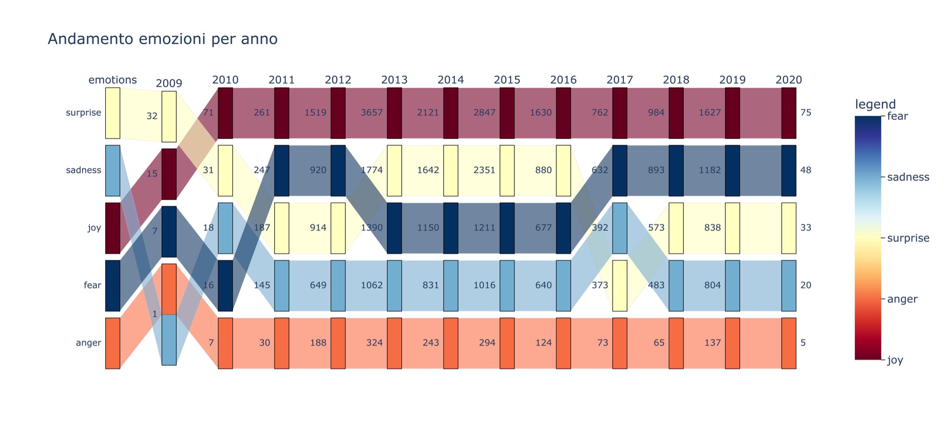
Emotional Analysis
Visualizzazione

Slide 17
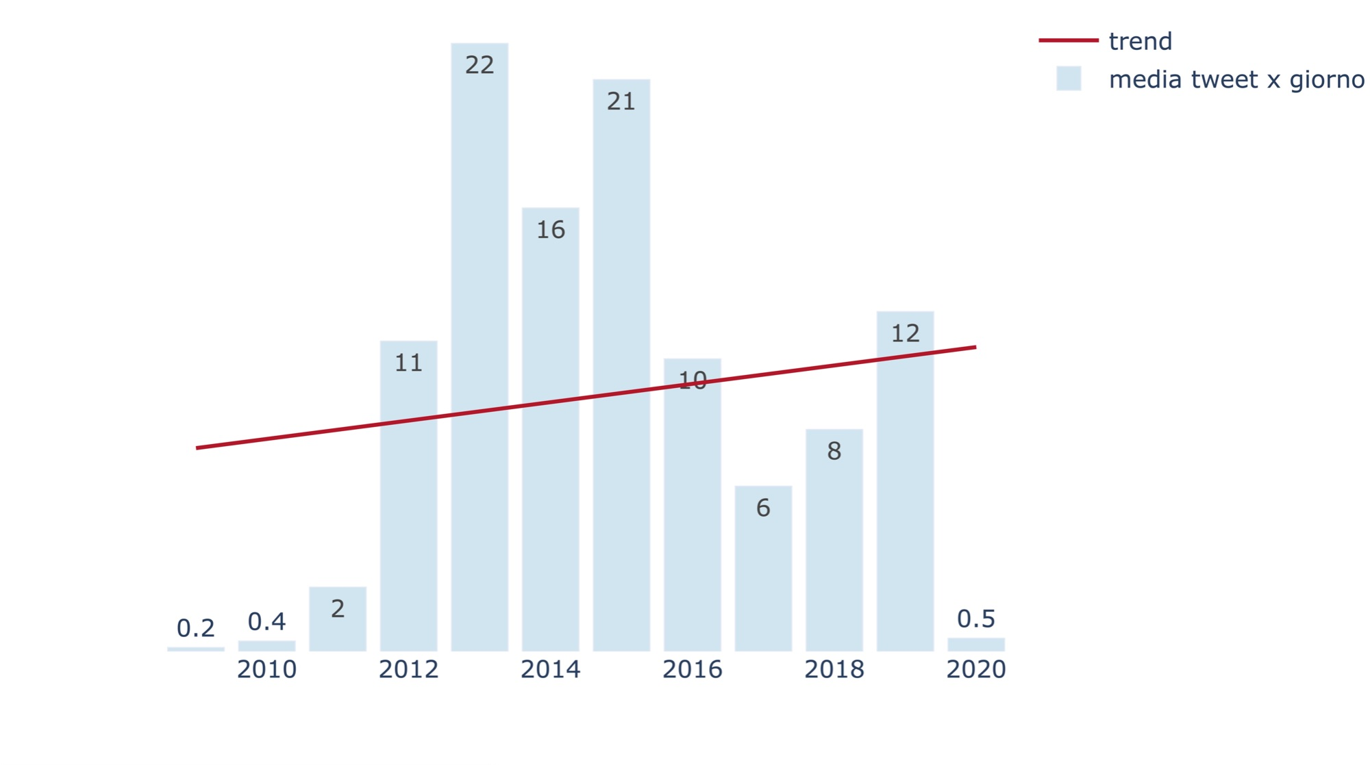
Media giornaliera di tweet + trend
Notes:
5.Average number of tweet in a day

Slide 18
Top 3 tweet più retwittati
 | Testo | Anno | Retweets
1🥇 | #FraudNewsCNN #FNN pic.twitter.com/WYUnHjjUjg | 2017 | 309.892
2🥈 | TODAY WE MAKE AMERICA GREAT AGAIN! | 2016 | 295.817
3🥉 | Are you allowed to impeach a president for gross incompetence? | 2014 | 246.232
Notes:
6.Most retweeted tweet - certe volte le tabelle rimangono le nostre migliori amiche :)

Slide 19
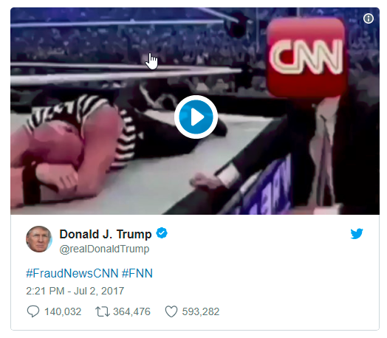
Notes:
Pubblicato il 10/11/2017
Video di 10 anni fa (twittato a luglio 2017) in cui il Presidente aggredisce - non verbalmente - l’imprenditore McMahon fuori dal ring durante un incontro di Wrestling. Trump accusa la tv di diffondere fake news.
https://www.ipresslive.it/comunicates/25094/donald-trump-vero-tweeter-in-chief-sulla-rete-ecco-i-5-tweet-piu-social-di-potus

Slide 20
Top 3 tweet più piaciuti
 | Testo | Anno | Likes
1🥇 | A$AP Rocky released from prison and on his way home to the United States from Sweden. It was a Rocky Week, get home ASAP A$AP! | 2019 | 857.678
2🥈 | pic.twitter.com/VXeKiVzpTf | 2020 | 812.508
3🥉 | All is well! Missiles launched from Iran at two military bases located in Iraq. Assessment of casualties & damages taking place now. So far, so good! We have the most powerful and well equipped military anywhere in the world, by far! I will be making a statement tomorrow morning. | 2020 | 766.263
Notes:
7.Most Liked tweets
#IranDosentSeekWar argomento dei commenti ancora visibili

Slide 21
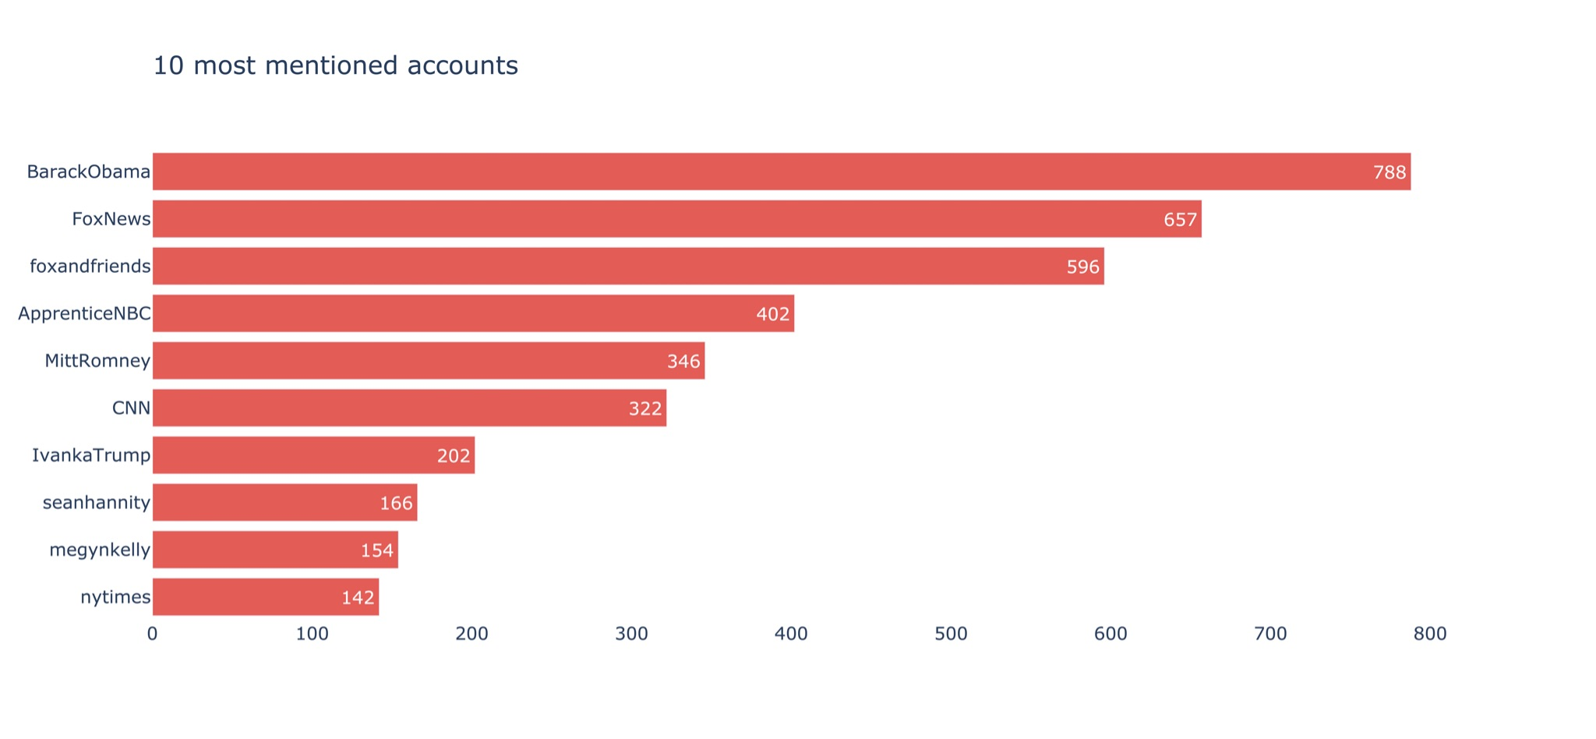
Top 10 most mentioned accounts
Notes:
8.Top 10 mentioned accounts
The leaked from Meadows phone texts, revealed by CNN, show Hannity (the second-most watched host on Fox News) was texting Meadows asking which states he particularly needed to “push” .
Leaks during January 6 insurrection.
Mark Meadows = capo di gabinetto durante presidenza trump

Slide 22
Le parole più usate da Trump negli anni
2009
2017
2016
2020
Business year
Election campaign
Presidential year

Slide 23
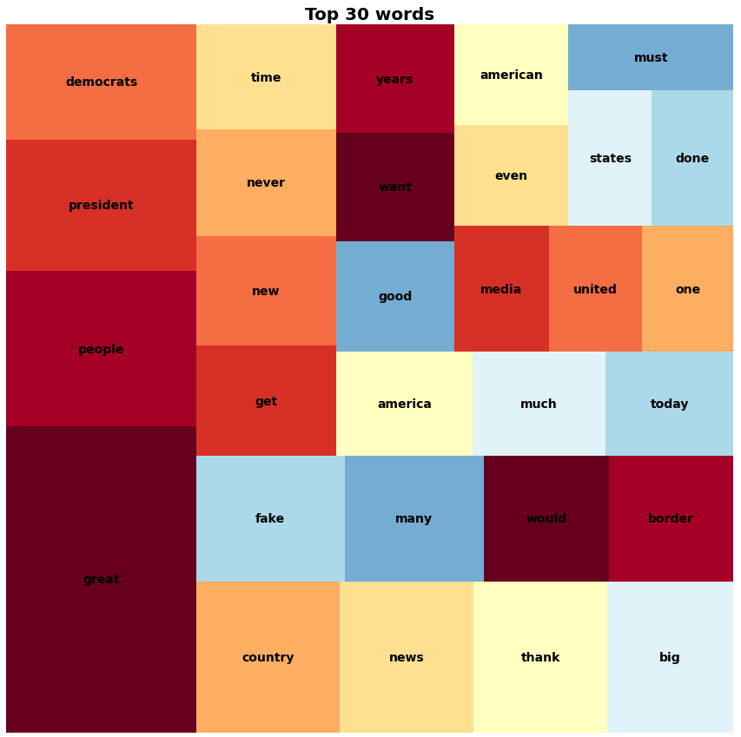
Le parole più usate
business year
2009 - 2017

Slide 24
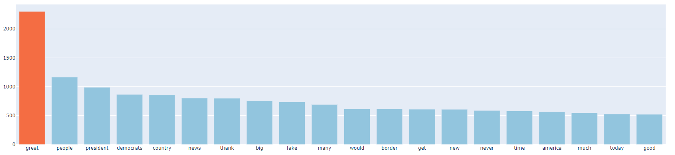
Le parole più usate - business year
Parole utilizzate nei tweet dal 2009 al 2017

Slide 25

ZOOM sulle parole più usate - business year
GREAT
MAGA
AMERICA

Slide 26
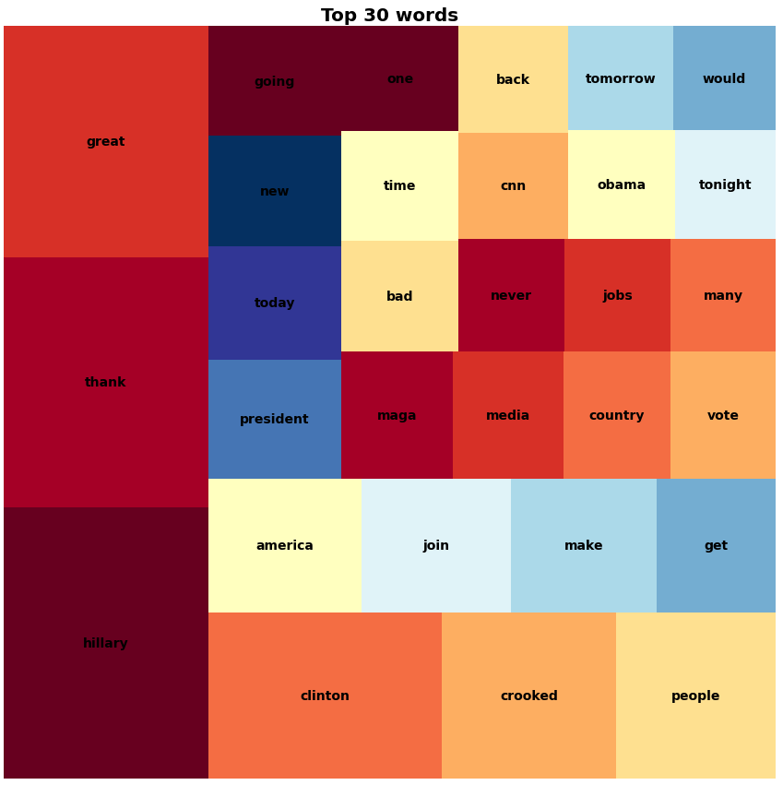
Le parole più usate
election campaign
2016- 2017

Slide 27
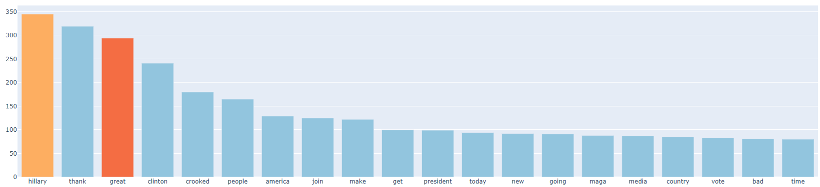
Le parole più usate - election campaign
Parole utilizzate nei tweet dal Maggio 2016 al Gennaio 2017

Slide 28
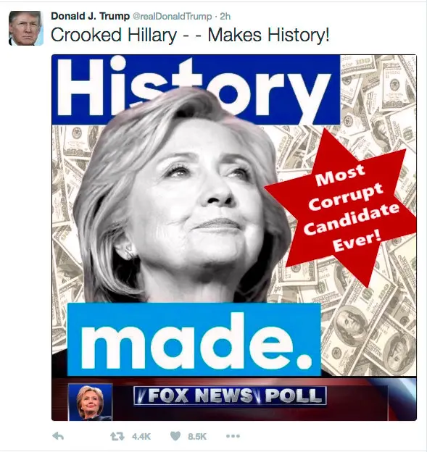
Notes:
https://www.ansa.it/usa_2016/notizie/2016/04/19/crooked-hillary-i-soprannomi-affibbiati-da-trump_4fe26650-fd71-48eb-ae9b-03a0bb7e601f.html

Slide 29
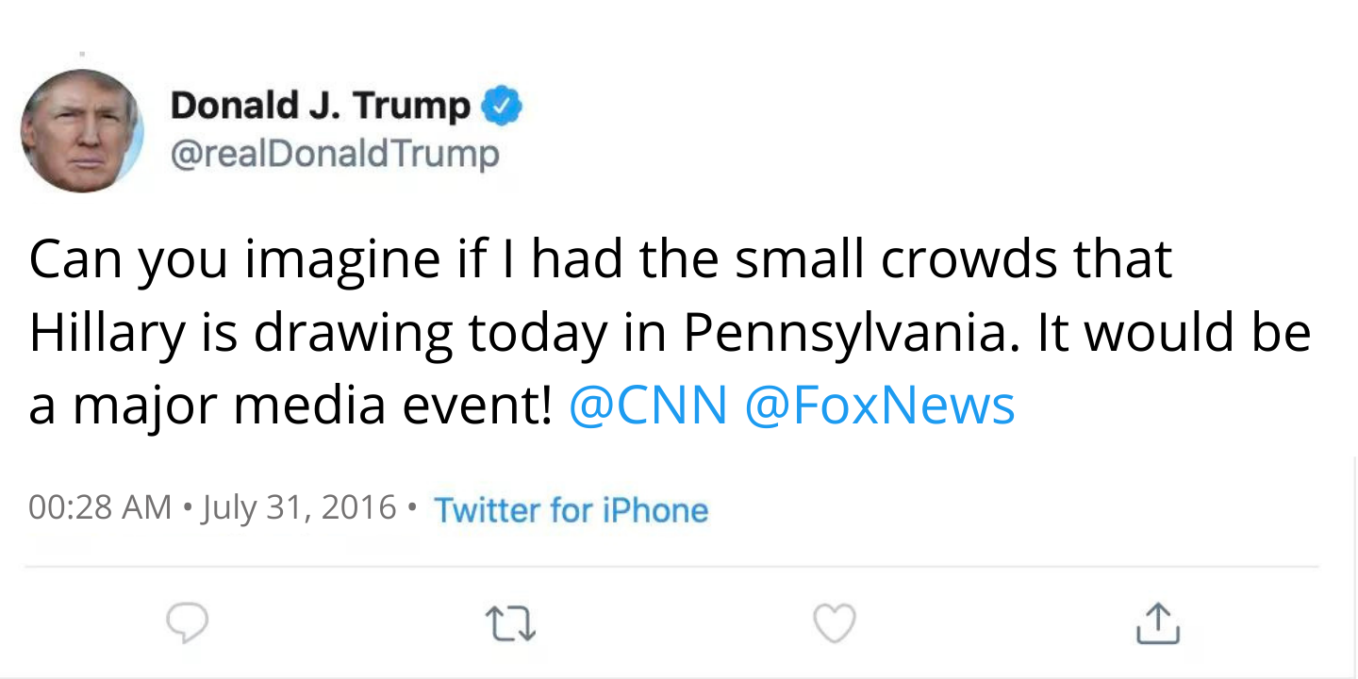

Slide 30
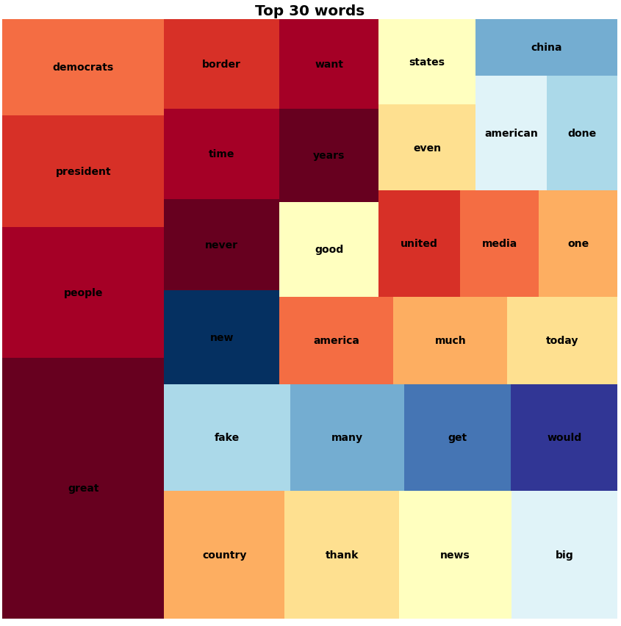
Le parole più usate
presidential year
2017- 2020

Slide 31
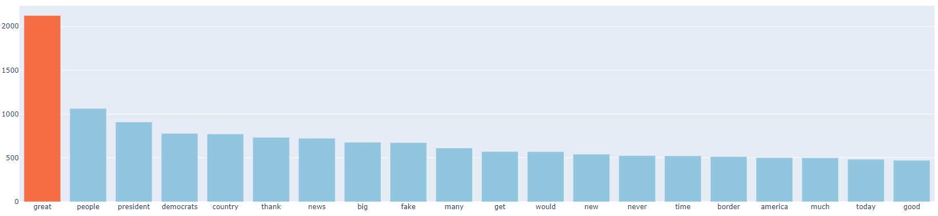
Le parole più usate - presidential year
Parole utilizzate nei tweet dal Gennaio 2017

Slide 32

Risorse
Articoli informativi
President Trump? I have 2013 on the line for you
Donald Trump vero Tweeter-in-Chief sulla rete
Fox News-Trump embrace
Crooked Hillary
progetto_visualizzazione_scientifica_2022.git

Slide 33
